Slide 1
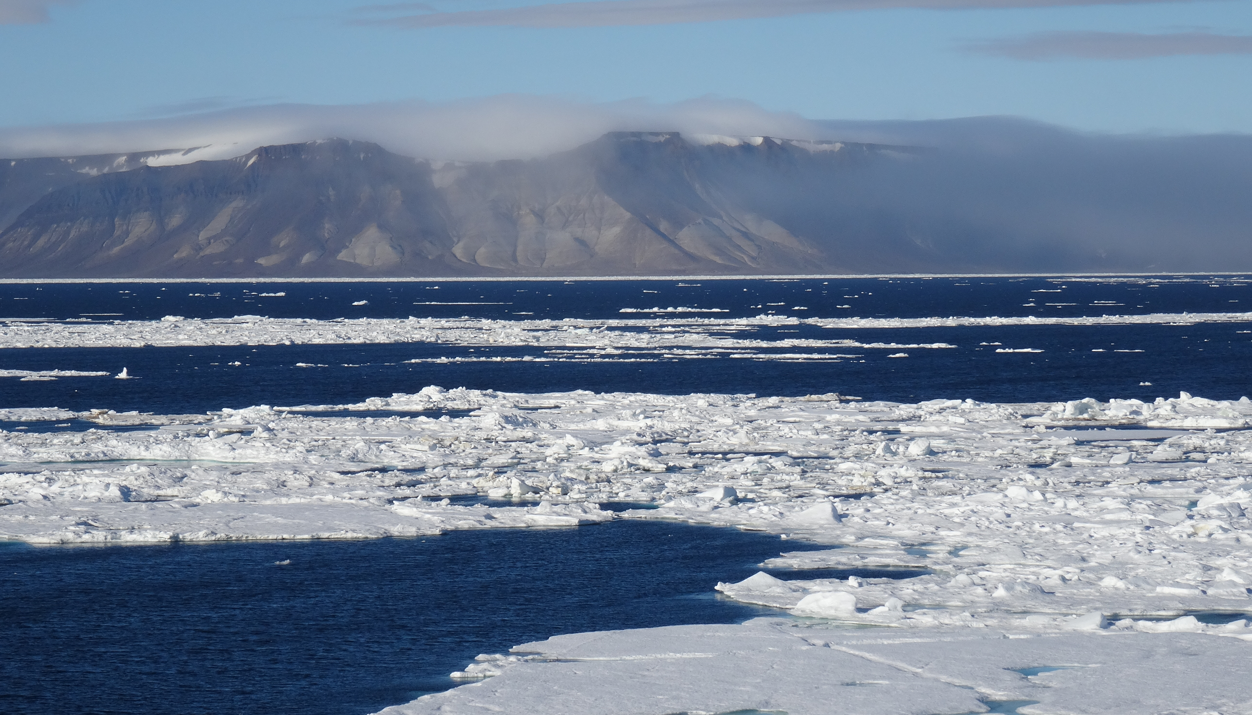
«Повивальная бабка ледоходного самотёка»: о проекте Г.Д.Красинского по искусственному ускорению разрушения и выноса льда из устьев рек и судоходных проливов Арктики (1944)
Д.В.Киселёв

Slide 2
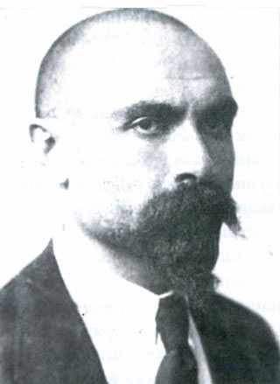
Георгий Давидович Красинский (1890-1955)
Уполномоченный СТО РСФСР по Сибири и Уралу
Уполномоченный СТО СССР по Северному морскому пути
Уполномоченный ГУСМП при СНК СССР
Организатор полярных станций
Участник и руководитель морских и воздушных экспедиций в Арктику (1923-1933)
С 1941 г. на пенсии

Slide 3
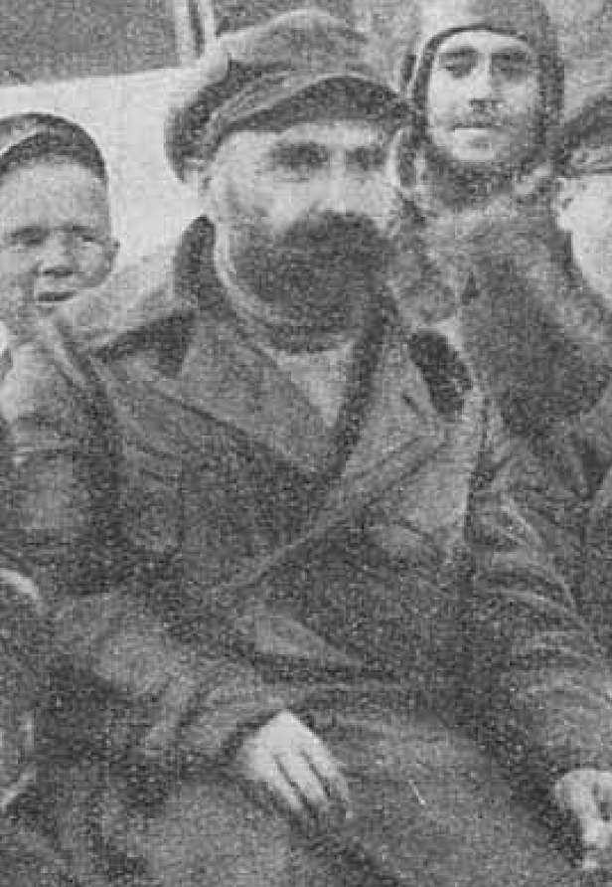
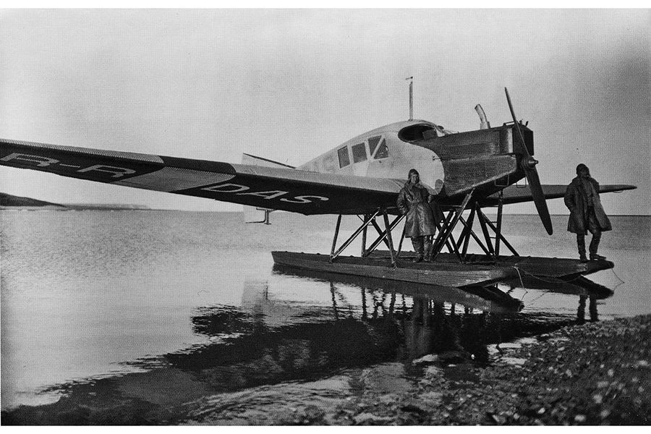
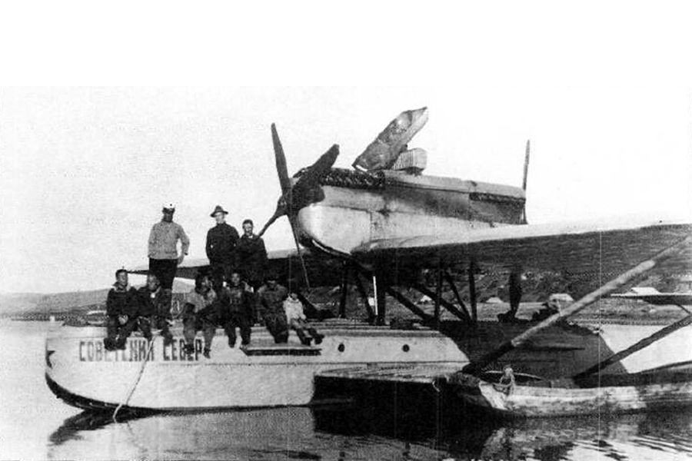
Воздушные экспедиции Осоавиахима
1927
1928
1929

Slide 4
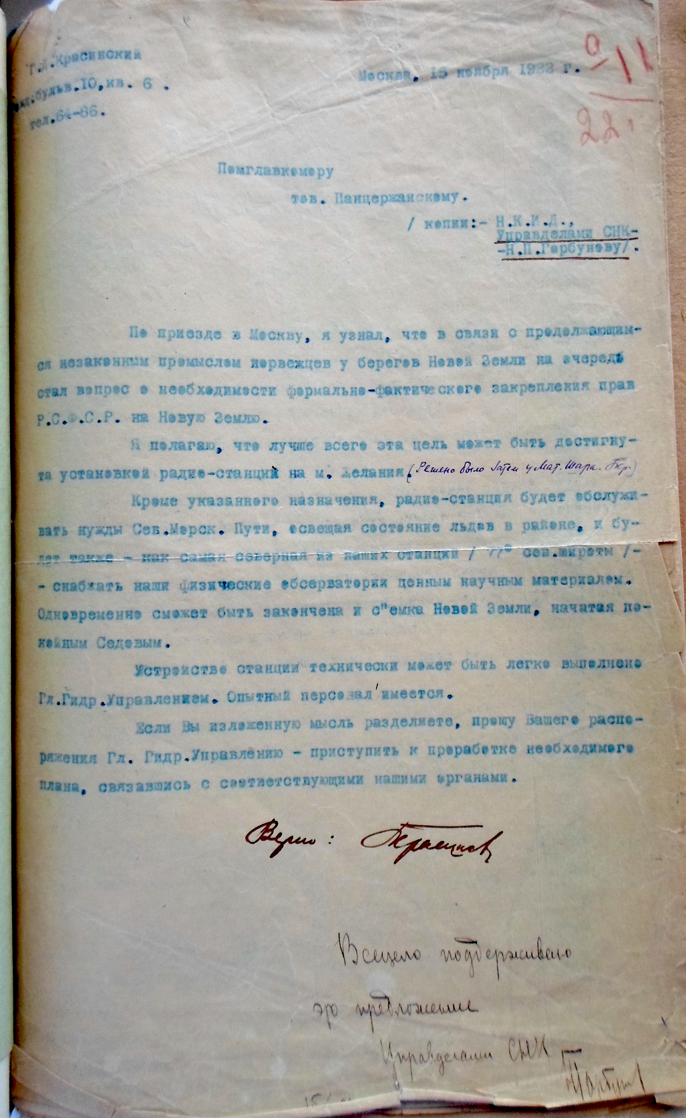
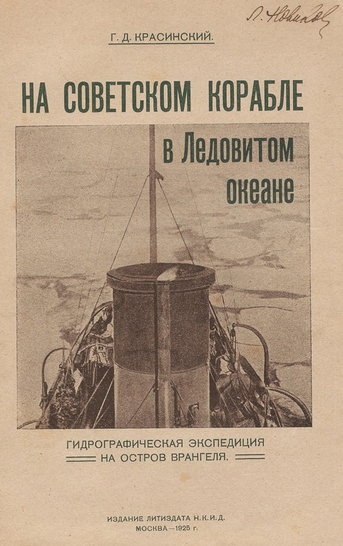
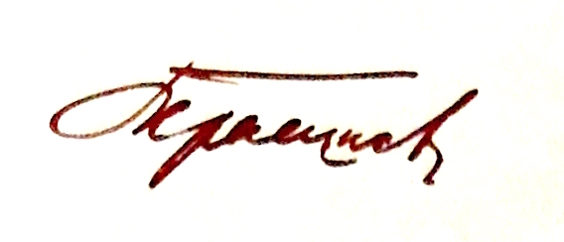
Книги, статьи, переписка

Slide 5
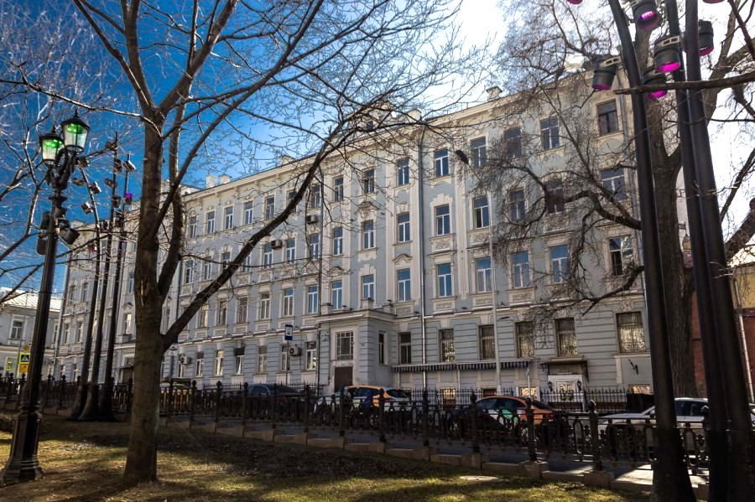
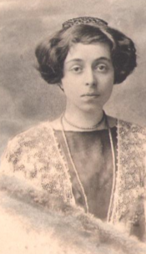
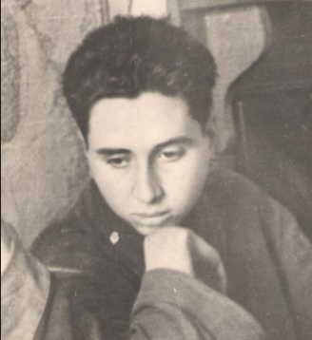
Москва, Рождественский бульвар, 10

Slide 6
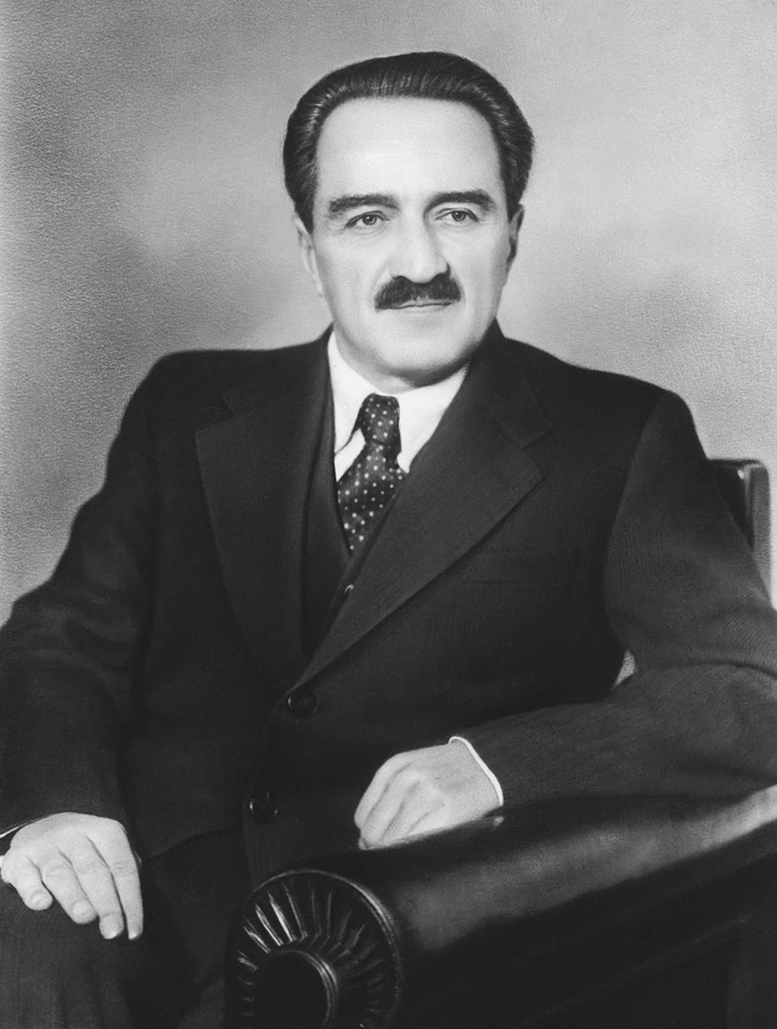
Май 1944 г. – обращение Г.Д.Красинского на имя Зампреда СНК СССР А.И.Микояна
«…Ускорить процесс разрушения, процесс «отжимания» речного и морского льда, с использованием силы течений, как одного из положительных факторов гидрологического комплекса противоречий»

Slide 7
1. Установление «критической фазы» льда
2. Установление «точек сцепления» льда с береговыми выступами
3. Установление «силы и степени» воздействия на лед морских течений
4. Определение направления и силы человеческого воздействия на лед с целью нарушения связи последнего с берегом
5. Придание «обтекаемости» наиболее резким береговым выступам»

Slide 8
Ускорение начала навигации в проливе Вилькицкого на 10-20 дней
в проливе Дм.Лаптева на 12-15 дней
Общий характер.
Политизированность
«Диамат»
«Поиск врагов»
Проект отправлен на рассмотрение в ГУСМП, практические шаги по осуществлению не предпринимались

Slide 9
Использованные материалы:
1. Госфонд ААНИИ, дела Р-1887, Р-1737
2. РГАЭ, ф.9570, оп.2, д.374, л.110-120
3. Красинский, Г.Д. Пути Севера, М: Изд-во Осоавиахима, 1929
4. Минеев, А.И. Пять лет на острове Врангеля, Л: Молодая гвардия, 1936
5. Жуков, Ю.Н. Сталин: арктический щит, М: Вагриус, 2008
6. Бовкало, А.А. «Красинские еврейского происхождения», опубликовано: http://www.petergen.com/bovkalo/kr1/krasinvel.html
7. Гайрик Красинский, https://www.jewage.org/wiki/ru/Profile:P0617870659
8. Доходный дом В.А.Андреева. https://vladimirtan.livejournal.com/844375.html

